Slide 1
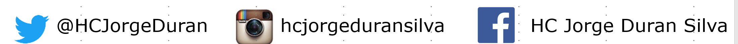
“ANÁLISIS SOLICITUD CUPO DE ENDEUDAMIENTO”
H.C. JORGE DURÁN SILVA

Slide 2
FINANCIACIÓN PLAN DE DESARROLLO - ADMINISTRACIÓN CENTRAL
Cifras en millones de pesos de 2016
¹ Ingresos Corrientes descontados los gastos de funcionamiento y el servicio de la deuda
Fuente: Dirección Distrital de Presupuesto

Slide 3
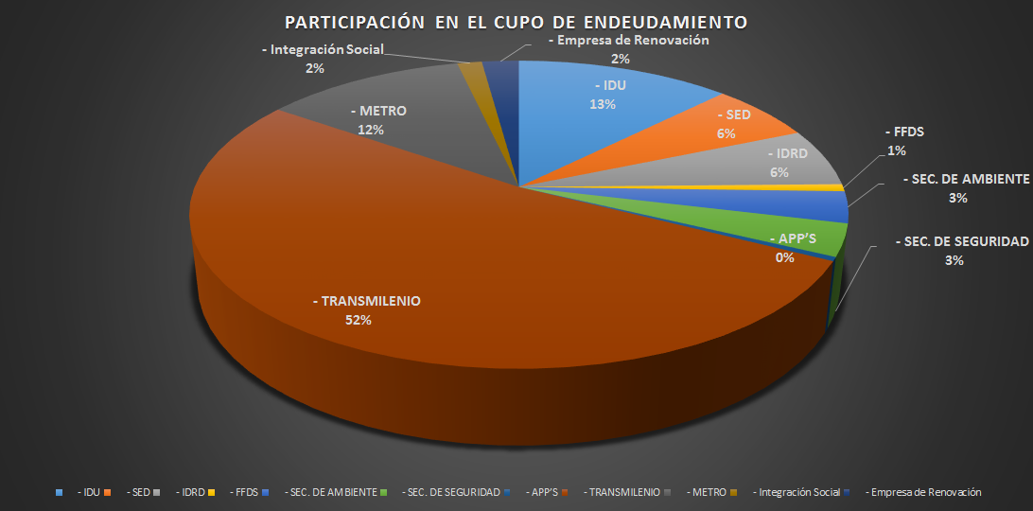
NECESIDADES DE FINANCIAMIENTO

Slide 4
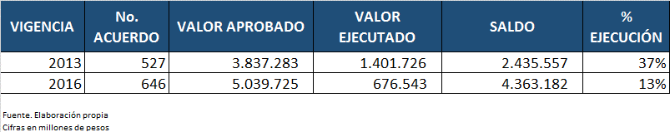
EJECUCIÓN CUPOS DE ENDEUDAMIENTO
El nivel de eficiencia de la Administración para la ejecución de los recursos que ha solicitado queda en entredicho cuando ni siquiera alcanza la mitad del porcentaje de ejecución del valor que solicita, y presenta como Razones del Proyecto su propia ineficiencia

Slide 5
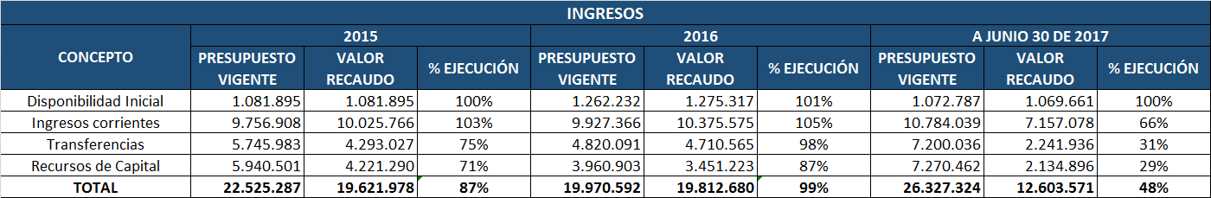
COMPORTAMIENTO DE LOS INGRESOS
FUENTE. Elaboración propia
El nivel de ingresos recaudados por el Distrito se encuentra en promedio en los DIESCINUEVE BILLONES DE PESOS sin que se presente un incremento significativo entre una vigencia y otra, demostrando la capacidad operativa del Distrito Capital para el recaudo normal de sus rentas especialmente de sus ingresos corrientes, los cuales se han mantenido constante sin que se muestre un esfuerzo adicional que permita fortalecer su capacidad de pago y de esta forma que permitan justificar un aumento en el cupo de endeudamiento.

Slide 6
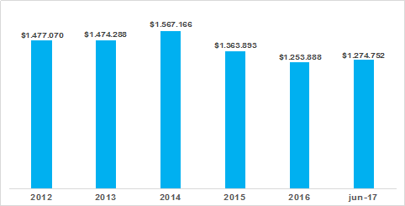
ANÁLISIS DE LA DEUDA INTERNA Y EXTERNA
Saldo de la Deuda Pública
Administración Central y Establecimientos Públicos
El análisis presentado por la Administración Distrital presupone un excelente comportamiento de la Deuda para el Distrito Capital, el cual es explicable con la poca ejecución que ha tenido el Cupo de Endeudamiento otorgado a la ciudad en los últimos cuatro años.
Cifras en millones de pesos
Fuente: Dirección Distrital de Crédito Público.

Slide 7
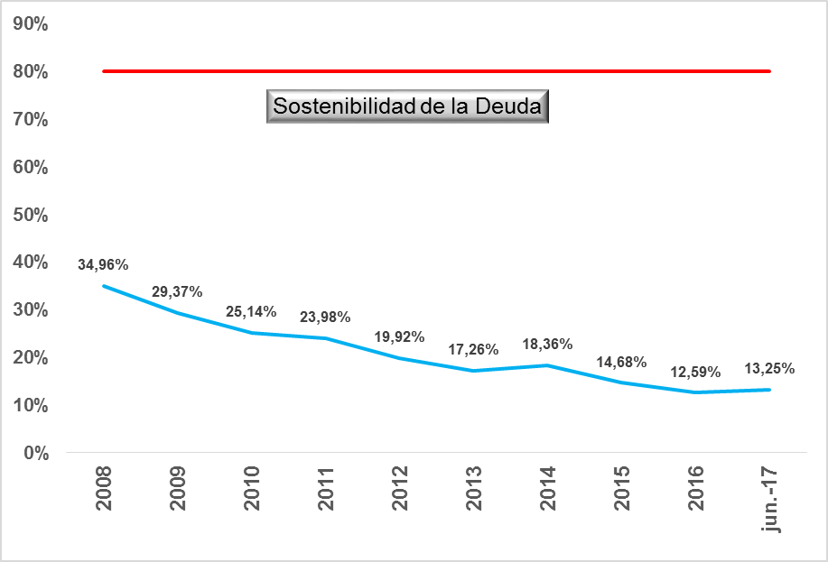
INCLUSIÓN DE LAS VIGENCIAS FUTURAS
Indicador de Sostenibilidad de la Deuda
(Saldo de la Deuda / Ingresos Corrientes 2008-2017)
Este indicador no contempla el valor solicitado de Vigencias Futuras por valor de $6.087.643.861.557, el cual se requiere como factor para el cálculo del los ingresos corrientes ajustados
Fuente: Dirección Distrital de Crédito Público

Slide 8
VIGENCIA DE LOS CUPOS DE ENDEUDAMIENTO
Frente a la figura del Agotamiento del Cupo de Endeudamiento el Concejo de Bogotá no tiene la facultad de declarar el agotamiento de los Cupos de Endeudamiento. La figura del agotamiento de un cupo mediante acuerdo del Concejo no existe legalmente en la Ley 358 de 1997 ni en la Ley 819 de 2003. El Concejo Distrital puede autorizar el cupo de endeudamiento y cuando se agote en su totalidad autorizar otro cupo de deuda, previo el lleno de los requisitos legales.

Slide 9




GRACIAS
H.C. Jorge Durán Silva
@HCJorgeDuran hcjorgeduransilva HC Jorge Duran Silva

